Slide 1


KIỂM TRA BÀI CŨ
Em hãy lên bảng nêu khái niệm của biến, hằng và biểu thức?
+ Trong lập trình, biến được dùng để lưu trữ giá trị có thể thay đổi trong khi thực hiện chương trình.
+ Hằng là giá trị không đổi trong quá trình thực hiện chương trình.
+ Biểu thức là sự kết hợp của biến, hằng, dấu ngoặc, phép toán và các hàm để trả lại giá trị thuộc một kiểu dữ liệu nhất định.

Slide 2

TIẾT 28
BÀI 13: BIỂU DIỄN DỮ LIỆU
(Tiếp)
Người dạy: Thầy Giáo Tin

Slide 3
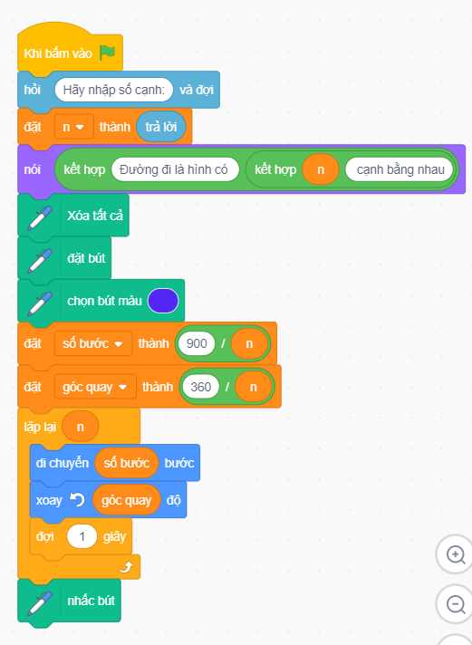
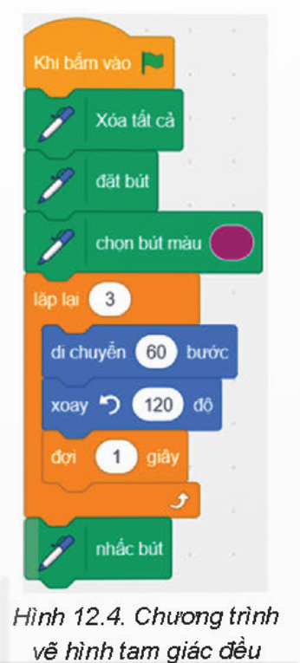
3. Thực hành: Sử dụng hằng, biến, biểu thức trong chương trình
Ở bài 12, các em đã được lập trình tạo chương trình điều khiển nhân vật di chuyển và vẽ hình.
Mở tệp chương trình Vehinh.sb2 em đã lưu ở bài 12, bổ sung câu lệnh để được chương trình nâng cấp điều khiển nhân vật di chuyển theo hình có số cạnh nhập vào các bàn phím như hình 13.4

Slide 4
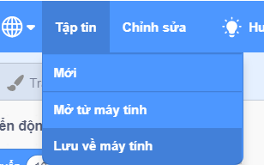
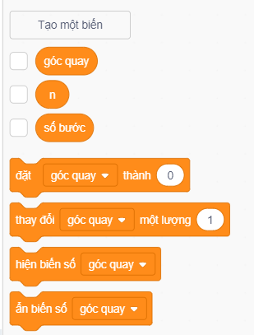




3. Thực hành: Sử dụng hằng, biến, biểu thức trong chương trình
Bước 1: Mở tệp Vehinh.sb3 trong Scratch. Chọn chế độ hiển thị tiếng Việt. Lưu tệp với tên mới là Duongdi.sb3
Bước 2: Nháy chuột vào nhóm lệnh
Tạo các biến

Slide 5
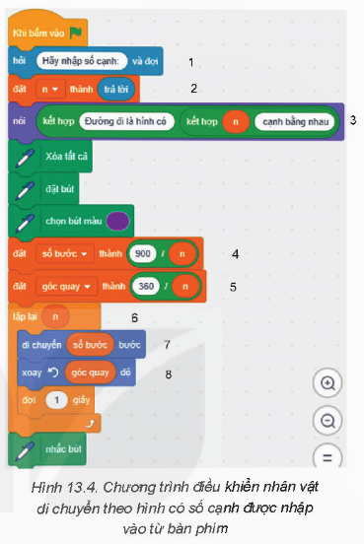






3. Thực hành: Sử dụng hằng, biến, biểu thức trong chương trình
Bước 3: Nháy chuột vào nhóm lệnh
và hoàn thành lệnh 1,2,3 của chương trình
Bước 4: Nháy chuột vào nhóm lệnh
để tạo hai biểu thức
Bước 5: Nháy chuột vào nhóm lệnh
kéo thả và hoàn thành hai câu lệnh 4,5
Bước 5: Nháy chuột vào nhóm lệnh
kéo thả các biến vào vị trí tương ứng trong các câu lệnh câu lệnh 6,7,8

Slide 6

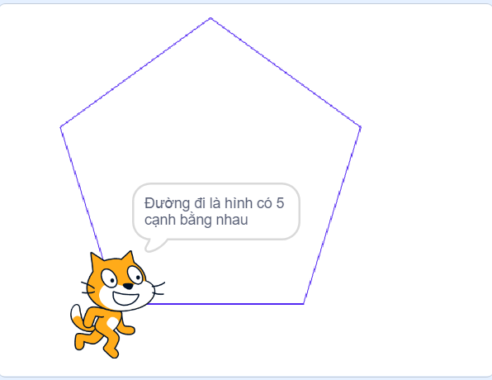
3. Thực hành: Sử dụng hằng, biến, biểu thức trong chương trình
Bước 6: Nháy chuột vào nút để chạy chương trình và xem kết quả
Ví dụ: Nhập n = 5

Slide 7

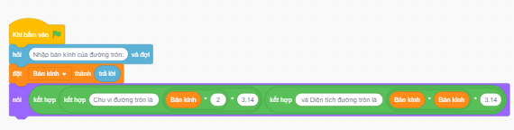
LUYỆN TẬP
Em hãy sử dụng ngôn ngữ lập trình trực quan để viết chương trình tính chu vi đường tròn, diện tích hình tròn với giá trị của bán kính được nhập vào từ bàn phím, thông báo kết quả ra màn hình

Slide 8

VẬN DỤNG
Em hãy viết chương trình Scratch của riêng mình để giải quyết một bài toán cụ thể trong một môn học như Khoa học tự nhiên, Toán học,… trong đó có sử dụng hằng, biến và biểu thức để thực hiện thuật toán.

